Slide 1
Організація освітнього процесу
2021-2022
навчального року
в початковій школі

Slide 2
1 клас
Державний стандарт початковоі освіти (2018),типових освітніх програм (оновлених)
Наказ МОН від 08.10.2019№1272
Лист МОН від 03.07.2018№1/9-415”Особливості організаціі освітнього процесу”

Slide 3
1 клас
Наказ МОН України №813 від 13.08.2021 "Про затвердження методичних рекомендацій щодо оцінювання результатів навчання учнів 1-4 класів закладів загальної середньої освіти”
Наказ МОН №923”Про затвердження методичних рекомендацій щодо адаптаційного періоду для учнів першого класу у НУШ

Slide 4
2 клас
Державний стандарт початковоі освіти (2018),типових освітніх програм (оновлених) Наказ МОН від 08.10.2019№1272
Лист МОН України №1/11-5966 від 01.07.2019 Інструктивно- методичні рекомендації щодо викладання навчальних предметів у закладах загальної середньої освіти у 2019-2020 н. р.

Slide 5
2 клас
Наказ МОН України №813 від 13.08.2021 "Про затвердження методичних рекомендацій щодо оцінювання результатів навчання учнів 1-4 класів закладів загальної середньої освіти

Slide 6
3 клас
Лист МОН України №1/9-430 від 11.08.2020 Інструктивно- методичні рекомендації щодо викладання навчальних предметів у закладах загальної середньої освіти у 2020-2021 н. р.
Наказ МОН України №813 від 13.08.2021 "Про затвердження методичних рекомендацій щодо оцінювання результатів навчання учнів 1-4 класів закладів загальної середньої освіти”

Slide 7
4клас
Наказ МОН України №813 від 13.08.2021 "Про затвердження методичних рекомендацій щодо оцінювання результатів навчання учнів 1-4 класів закладів загальної середньої освіти”

Slide 8
Освітні галузі
“Мовно-літературна “МОВ
ТИПОВА ОСВІТНЯ ПРОГРАМА
Типова освітня програма під керівництвом Р.Б. Шияна
Типова освітня програма під керівництвом О.Я. Савченко
Українська мова(3,5год/тиж)
Літературне читання(3,5 год/тиж)
Іноземна мова (у 1кл.2год/тиж; у 2,3,4кл.3год/тиж)
Українська мова (5год/тиж)
Іноземна мова (у 1кл.2год/тиж; у 2,3,4кл.3год/тиж)
Інтегрований курс” Я досліджую світ”(укр. мова 2год/тиж зміст розгортається лінійно разом із іншими галузями, що інтегруються записується на сторінках , виділених для курсу)

Slide 9
Завдання діагностувальних робіт
З предметів мовно-літературної освітньої галузі (мова навчаняя) система тематичних діагностувальних робіт може містити такі навчальні завдання: аудіювання (2-4 кл.), читання вголос (1-4 кл.), читання мовчки (3-4 кл.), читання напам’ять (2-4 кл.), роботу з літературним твором/медіа текстом (2-4 кл.), діалог (усно/письмово, 2-4 кл.), уснии переказ (2-4 кл.), письмовий переказ (3-4 кл.), усний твір (2-4 кл.), письмовий твір (4 кл.), списування (1-4 кл.), диктант (2—4 кл.), робота з мовними одиницями (2-4 кл.).

Slide 10
Освітні галузі
“Математична “МАО
ТИПОВА ОСВІТНЯ
ПРОГРАМА
Типова освітня програма розроблена під керівництвом О.Я. Савченко
Математика
(4 год/тиж 1-2клас)
(5год/тиж 3-4клас)
Типова освітня програма розроблена під керівництвом Р.Б.Шияна
Математика (1-2кл. 3год/тиж)
(3-4кл. 4год/тиж)
Інтегрований курс” Я досліджую світ”(математика -1год/тиж- зміст розгортається лінійно разом із іншими галузями, що інтегруються- записується на сторінках ,виділених для курсу

Slide 11
Завдання діагностувальних робіт
3 математики тематичні діагностувальні роботи можуть бути комбінованими, у тому числі з тестових завдань закритого й відкритого типів, та містити навчальні завдання на виявлення стану сформованості навичок читання, запису i порівняння чисел, обчислювальних навичок, навичок читання i запису математичних виразів/рівностей/нерівностей, розв’язуззання рівнянь, уміння розв’язувати задачі, розпізнавання й побудову геометричних фігур, оперування величинами тощо з урахуванням програмового матеріалу, що опрацьовувався. Водночас учитель може практикувати проведення тематичних діагностувальних робіт робіт, які передбачають перевірку одного із результатів навчання (обчислювальних навичок, уміння розв’язувати задачі тощо). Одна з тематичних діагностувальних робіт протягом року може передбачати виявлення стану сформованості навичок усних обчислень.

Slide 12
Освітні галузі
“«Природнича»ПРО, «Соціальна і здоров’язбережувальна»СЗО, «Громадянська та історична»ГІО
ТИПОВА ОСВІТНЯ
ПРОГРАМА
Типова освітня програма розроблена під керівництвом О.Я. Савченко
Я досліджую світ
(3 год/тиж 1-2клас)
(3год/тиж 3-4клас)
Типова освітня програма розроблена під керівництвом Р.Б.Шияна
Я досліджую світ
(1клас 7год/тиж)
(2кл. 8год/тиж)
(3-4кл.-7год/тиж)

Slide 13
Завдання діагностувальних робіт
3 інтегрованих курсів, змістове наповнення яких охоплюс природничу, соціальну i здоров’язбережувальну, громадянську та історнчну освітні галузі, тематичні діагностувальні роботи можуть містити тестові завдання закритого i відкритого типів на виявлення стану опанування учнями програмового матеріалу, пракшичні роботи з картами, приладами, моделями, а також графічні роботи, за допомогою яких перевіряеться вміння інтерпретувати інформацію за допомогою моделі, малюнка, схемв тощо.
Система тематичних діагностувальних робіт у 3-4 класах може містити комплексні діагностувальні роботи для кожного класу, зміст яких охоплює мовно-літературну, математичну, природничу освітню галузі.

Slide 14
Завдання діагностувальних робіт
Тематичні діагностувальні роботи з предметів вивчення таких освітніх галузей, як «Технологічна», «Інформатична», «Мистецька» i «Фізкультурна», а також з курсів за вибором, зазвичай, не проводять.

Slide 15
Освітні галузі
“Технологічна”ТЕО
ТИПОВА ОСВІТНЯ
ПРОГРАМА
Типова освітня програма розроблена під керівництвом О.Я. Савченко
Дизайн і технології
(1 год/тиж -1,2,3,4клас)
Типова освітня програма розроблена під керівництвом Р.Б.Шияна
Вивчається в інтегрованому курсі ”Я досліджую світ”

Slide 16
Освітні галузі
“Інформатична”ІФО
ТИПОВА ОСВІТНЯ
ПРОГРАМА
Типова освітня програма розроблена під керівництвом О.Я. Савченко
Інформатика
(1 год/тиж -2,3,4клас)
Типова освітня програма розроблена під керівництвом Р.Б.Шияна
Включається до інтегрованого курсу “Я осліджую світ”(1год/тиж-2кл)
Інформатика
(1год/тиж- 3,4клас)

Slide 17
Освітні галузі
“Мистецька”МИО
ТИПОВА ОСВІТНЯ
ПРОГРАМА
Типова освітня програма розроблена під керівництвом О.Я. Савченко
Інтегрований курс “Мистецтво”
(2 год/тиж 1,2,3,4клас)
АБО
Музичне мистецтво
(1год/тиж-1,2,3,4 клас)
Образотворче мистецтво
(1год/тиж-1,2,3,4 клас)
Типова освітня програма розроблена під керівництвом Р.Б. Шияна
Інтегрований курс “Мистецтво”
(2 год/тиж 1,2,3,4клас)
АБО
Музичне мистецтво
(1год/тиж-1,2,3,4 клас)
Образотворче мистецтво
(1год/тиж-1,2,3,4 клас)

Slide 18
Освітні галузі
“Фізкультурна”ФІО
ТИПОВА ОСВІТНЯ
ПРОГРАМА
Типова освітня програма розроблена під керівництвом О.Я. Савченко
Фізкультура
(3 год/тиж 1,2,3,4клас)
Типова освітня програма розроблена під керівництвом Р.Б.Шияна
Фізкультура
(3год/тиж-1,2,3,4 клас)

Slide 19
Оцінювання учнів 1-4 класів
Наказ МОН України №813 від 13.08.2021 "Про затвердження методичних рекомендацій щодо оцінювання результатів навчання учнів 1-4 класів закладів загальної середньої освіти”

Slide 20
Оцінювання результатів навчання учнів
ОЦІНЮВАННЯ
3-4класи-
вербальною оцінкою,або рівневою оцінкою за вибором закладу загальної середньої освіти на підставі рішення педагогічної ради
1-2 класи-
вербальною оцінкою

Slide 21
Оцінювання результатів навчання учнів
ОЦІНЮВАННЯ
Формувальне
розпочинається з перших днів навчання в школі і триває постійно
вербальна оцінка
оцінювальне судження
тематичні діагностувальні роботи
Підсумкове
результати навчання учня /учениці за рік
підсумкову(річну)оцінку фіксують у класному журналі та свідоцтвах досягнень учнів
В 4 класі державна підсумкова атестація здобувачів початкової освіти.

Slide 22
ФОРМУВАЛЬНЕ ОЦІНЮВАННЯ
Результати формувального оцінювання рекомендуємо виражати вербальною оцінкою учителя/учнів, що характеризують процес навчання та досягнення учнів. При цьому учитель озвучує оцінювальне судження після того, як висловив/ли думку учень/учні
Основою формулювання оцінювальних суджень може бути Орієнтовна рамка оцінювання результатів навчання(додаток 1.) та очікувані результати, окреслені в освітній програмі.
В оцінювальному судженні розкривають пpoгpec учнів та поради щодо подолання утруднень, за ïx наявності, у досягненні очікуваних результатів навчання відповідно до програмових вимог. Оцінювальне судження, зазвичай, виражає не лише емоційне сприйняття результату роботи учня, його пpoгpecy (типу «Молодець!», “ Чудово!»), а розкриває суть досягнутого учнем результату відповідно до конкретних очікувань (типу
«Іменники в тексті визначено правильно, однак перевір написання слів у рядку...», ‹Дякую за старанність, хід розв ’язування задачі обрано правильно, noвтopu способи обчислень за N• 102 на с. 34» тощо).

Slide 23
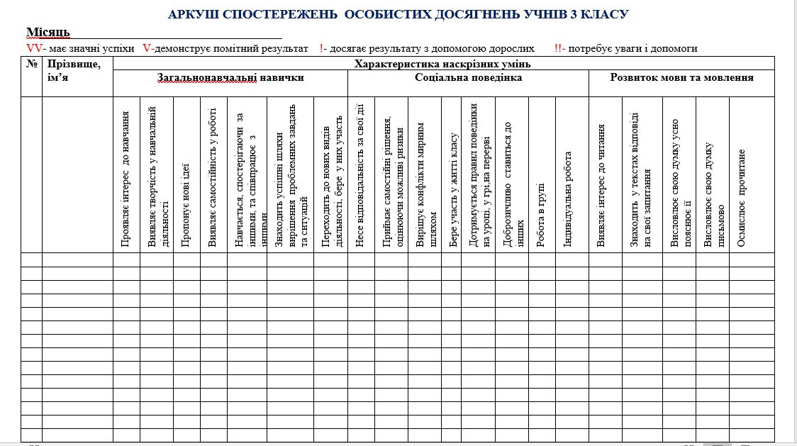
Формувальне оцінювання
Інформацію щодо сформованості певних результатів навчання учня/учениці та процесу ïx досягнень, які учень/учениця виявляє під час виконання усних завдань, практичних робіт тощо може зберігатися на листах спостережень для вчителя(не є обов’язковими).Може вестися у довільній формі як у паперовій та електронних.

Slide 24
Формувальне оцінювання
У межах формувального оцінювання за результатами опанування певної програмової теми/частини теми (якщо тема велика за обсягом)/кількох тем чи розділу протягом навчального року рекомендуемо проводитн тематичні діагностувальні роботи.
3 предметів мовно-літературної освітньої галузі (мова вивчення) система тематичних діагностувальних робіт може містити такі навчальні завдання: аудіювання (1-4 кл.), читання (2-4 кл), говоріння (1-4 кл), письмо (2-4 кл.).Кількість діагностичних робіт вчитель визначає сам та прописує у календарних планах.

Slide 25
Результатами оцінювання тематичних діагностувальних робіт є оцінювальні судження з висновком про сформованість кожного результату навчання, який діагностується на даному етапі навчання. Оскільки тематична діагностувальна робота може містити завдання різних рівнів реалізації навчальної діяльності , то для формулювання оцінювального судження рекомендуємо характеристику результату навчання співвідносити з Орієнтовною рамкою оцінювання з урахуванням видів діяльності, водночас рівня результату навчання учня не визначати. До прикладу: Списування виконано, у цілому, правильно, однак ураховуй, що одну букву слова не переносять у наступний рядок.
Оцінювальні судження за результатами тематичного оцінювання рекомендуемо фіксувати у зошитах для тематичних дiaгностyвaльниx робіт, на аркушах з роботами учнів до наступного уроку з того предмета вивчення, на якому виконували роботу, i повідомляти учням та lхнім батькам.
Якщo учня не було в школі в день проведення діагностувальної роботи, то після повернення він не пише діагностувальної роботи
.

Slide 26
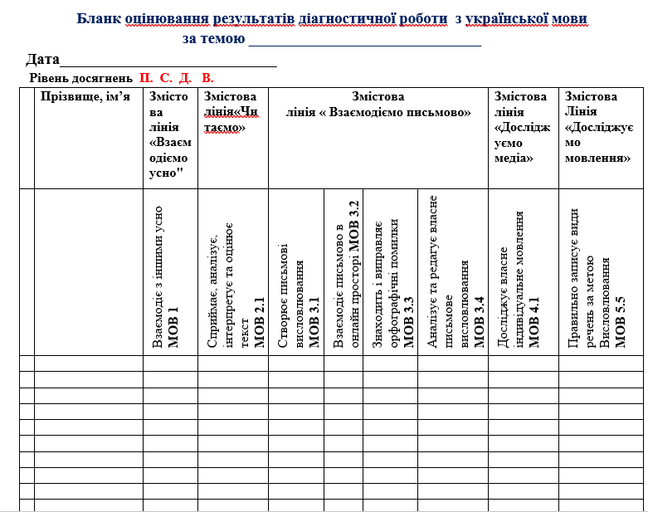
Результати виконаної завдань з діагностувальної контрольної роботи рекомендуємо записувати у бланк

Slide 27
Формувальне оцінювання
3 метою побудови освітнього процесу з урахуванням даних про навчальний поступ учнів рекомендуємо перевіряти кожну письмову роботу учня як у робочих зошитах, так i в навчальних посібниках з друкованою основою, якщо такі використовуються в освітньому процесі.
Під час перевірки письмових робіт учнів учитель пропонує учням дотримуватися культури записів виконаних завдань. 3 метою формування навички письма, за потреби, подає зразок правильного написання цифри, букви, з’єднань букв у 1 класі у вільних рядках, у 2-4 класах — на полях сторінки зошита.
Інформацію щодо сформованості певних результатів навчання учня/учениці та процесу ïx досягнень, які учень/учениця виявляє під час виконання усних завдань, практичних робіт тощо, рекомендації щодо ïx покращення учитель може фіксувати на носіях зворотного зв’язку з батьками (паперових/електронних щоденниках учнів тощо).

Slide 28
ПІДСУМКОВЕ ОЦіНЮВАННЯ
Об’єктом підсумкового оцінювання є результати навчання учня/учениці за рік.
Основою для підсумкового оцінювання результатів навчання за рік можуть бути результати виконання тематичних діагностувальних робіт, записи оцінювальних суджень про результати навчання, зафіксовані на носіях зворотного зв’язку з батьками, спостереження вчителя у процесі формувального оцінювання. Рекомендуємо визначати підсумкову оцінку за рік з урахуванням динаміки досягнень того чи iншoгo результату навчання.
3 метою реалізаціі індивідуального підходу до учнів під час підсумкового оцінювання результатів навчання та створення можливостей кожному учню/учениці виявляти відповідальність за власне учіння i досягати максимально можливих результатів навчання пропонуємо за 10-15 днів до кінця навчального року узагальнити результати навчання учнів з предметів вивчення/інтегрованих курсів за кожним блоком обов’язкових результатів навчання, який окреслений у свідоцтві досягнень, та визначити стан сформованості/рівень результатів навчання учня/учениці з урахуванням динаміки ïx формування. Учитель за рішенням педагогічної ради закладу освіти може фіксувати в класному журналі a6o лише на носії зворотного зв’язку з батьками попередню оцінку за результатами підсумкового оцінювання. Пропонуємо дотримуватись конфіденційності під час інформування учнів та їхніх батьків про результати оцінювання. У разі висловлення бажання учнів (їхніх батьків) покращити отримані результати, учитель може запропонувати їм індивідуалізовану діагностувальну роботу з виявлення стану сформованості тільки тих результатів, які учень хоче покращити. Таку роботу учні, зазвичай, виконують в межах індивідуальноі роботи під час уроку.

Slide 29
Свідоцтво досягнень заповнюється в кінці навчального року(1,2частина)

Slide 30
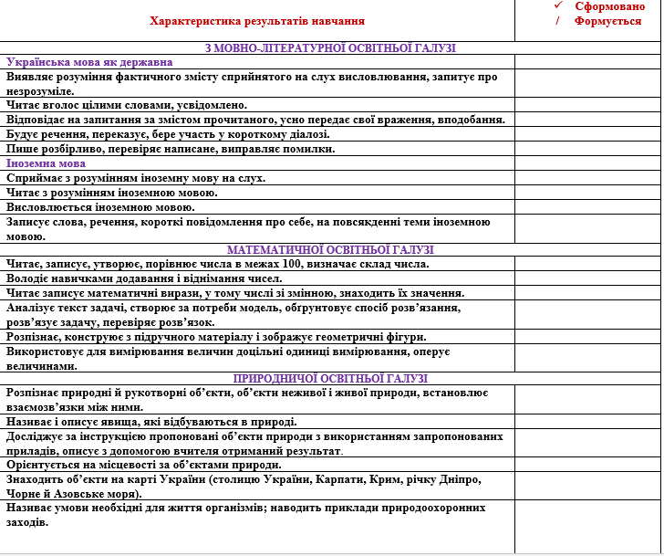
МОН оновило свідоцтва досягнень для 1–2 і 3–4 класів
Міністерство освіти і науки в методичних рекомендаціях щодо оцінювання учнів 1 – 4 класів опублікувало оновлені свідоцтва досягнень для учнів початкових класів.
Окремо передбачають свідоцтва для двох циклів навчання – для 1–2 та 3–4 класів.Свідоцтва заповнюються в кінці року (1 раз на рік)
Свідоцтва досягнень містять такі частини:
Характеристика навчальної діяльності;
Характеристика результатів навчання з окремих освітніх галузей;
Рекомендації вчителя;
Побажання батьків / осіб, що їх замінюють.

Slide 31
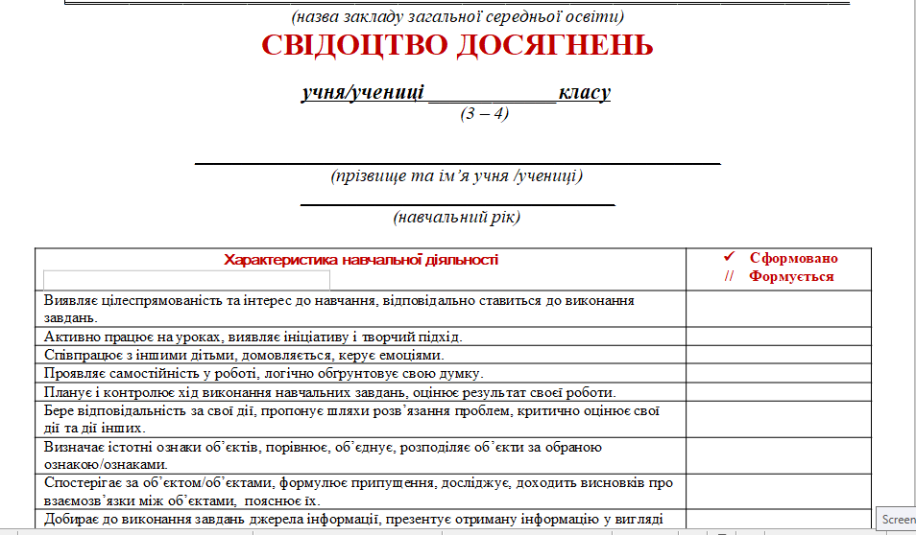
У першій частині свідоцтва учитель пише про сформованість певних результатів навчання. У другій те ж саме, але вже деталізовано з різних дисциплін. А у частині “Рекомендації вчителя” пише про те, що і як варто покращити учениці чи учню.
У останній частині батьки записуватимуть власну думку про результати навчання їхніх дітей. Окрім того, вони можуть висловити побажання щодо подальшої співпраці зі школою.

Slide 32
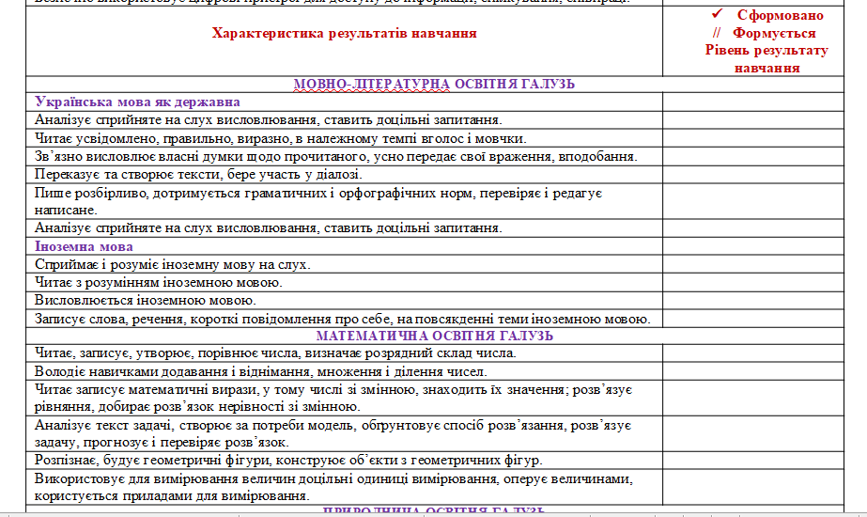
У другій частині примірного зразка свідоцтва досягнень учня пропонуємо фіксувати оцінку щодо сформованості того чи iншoro результату навчання за освітніми галузями. За умов використання вербальної оцінки у графі
«Сформовано (V)/ще формуеться//Рівень результату навчання» стали сформованості результату навчання рекомендуємо позначати V, a6o позначень не робити (якщо результат ще формуєтъся), що як i в попередньому випадку надає перспективу для подальшого формування результату навчання. За умов використання рівневої оцінки у графі «Сформовано (V)/ще формується//Рівень результату навчання» пропонуемо позначати буквами В/Д/С/П рівень сформованості результату навчання.

Slide 33
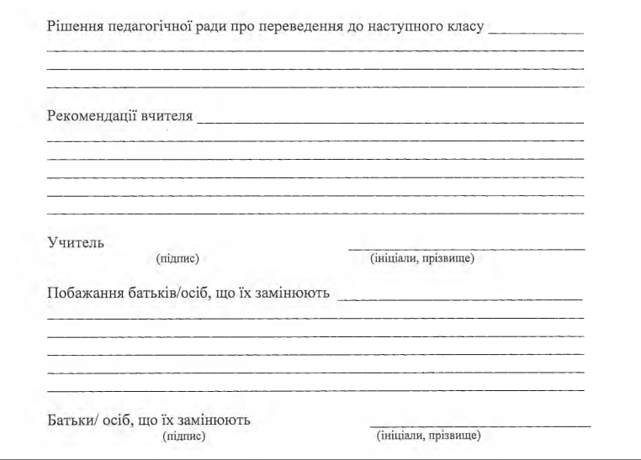
.
Свідоцтво досягнень учня можуть підписувати учитель класу, батьки учня і директор школи. Оригінали документів будуть зберігати батьки учнів чи особам ,що їх замінюють.. Копія документів з відміткою “Згідно з оригіналом”, що закріплено печаткою, зберігається в особовій справі учня

Slide 34
Нормативна база щодо заповнення класних журналів у початкових класах
Наказ МОНУ від 02.09.2020 №1096 "Про внесення змін до методичних рекомендацій щодо заповнення Класного журналу учнів початкових класів Нової української школи"
Наказ МОН України №813 від 13.08.2021 "Про затвердження методичних рекомендацій щодо оцінювання результатів навчання учнів 1-4 класів закладів загальної середньої освіти”

Slide 35
У межах академічної автономії ,відповідно до частини третьої четвертої статті 10 питання організації освітнього процесу ,виконання освітньої програми , навчального плану є внутрішнім питанням кожного закладу загальної середньої освіти, його педагогічної ради та завданням педагогічних працівників.

Slide 37
Заповнення класного журналу
Назви предметів
(календарних планах,розклад занять учнів,класний журнал)
Робочий навчальний план
Запис навчального предмету
“Іноземна мова”
уточнюється назвою мови,яка вивчається
Англійська мова
Німецька мова
Англійська мова(І група)
Англійська мова (ІІ група)

Slide 38
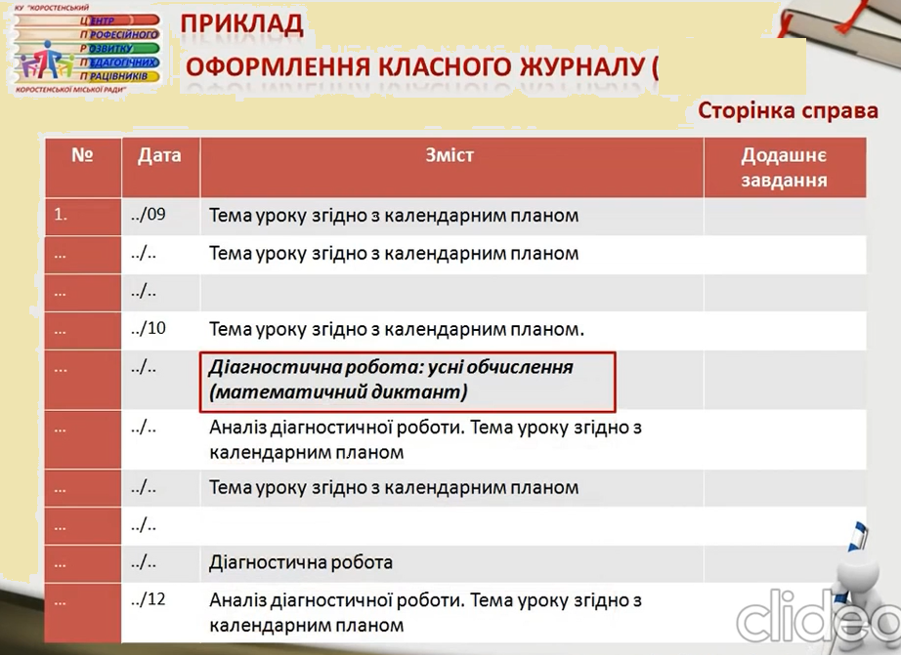
ОФОРМЛЕННЯ СТОРІНОК ЖУРНАЛУ

Slide 41
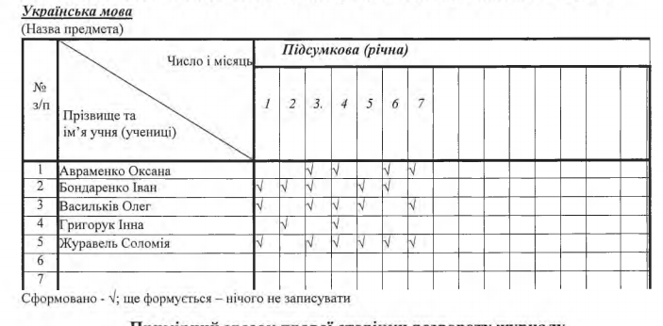
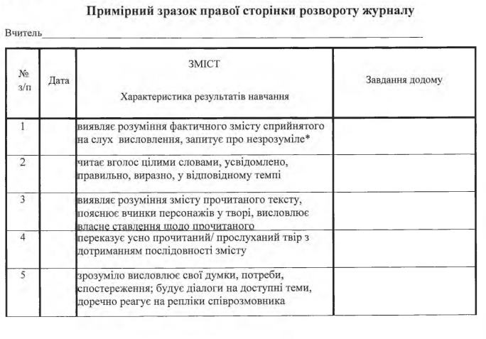
Заповнення сторінок журналу 1-4класи

Slide 42
На лівій сторінці останнього розвороту журналу для записів уроків з певного предмета/інтегрованого курсу пропонуємо записувати номери показників характеристик результатів навчання, що подані у свідоцтві досягнень з відповідної освітньої галузі, а на правій стороні розвороту журналу
записувати ці показники характеристики результатів навчання у тому порядку, як вони записані у свідоцтві досягнень.
У кожній колонці пропонуємо фіксувати стан сформованості обов’язкових результатів навчання (Сформовано - V; ще формується — нічого не записувати). Якщо в 3-4 класах використовують рівневу оцінку, то замість позначки пропонуємо записувати першу букву назви рівня, якому відповідає результат навчання.

Slide 43
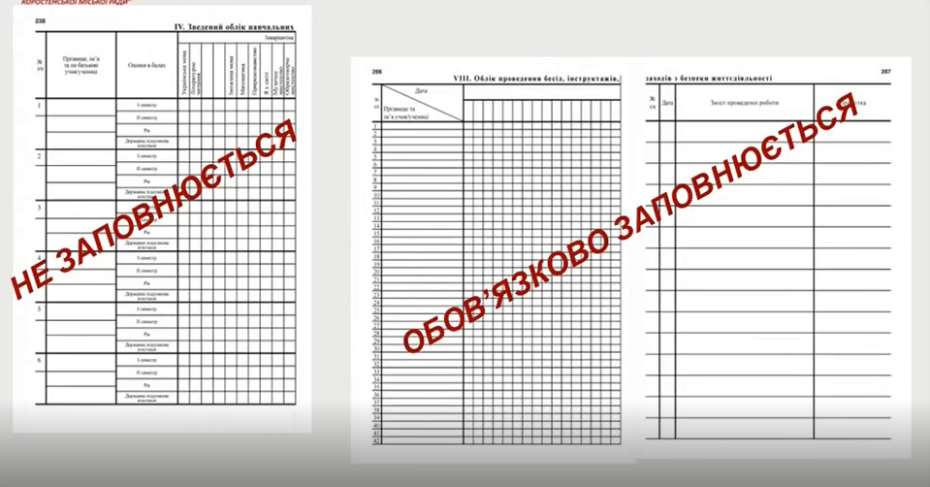
Заповнення сторінок журналу

Slide 44
Національна платформа можливостей професійного розвитку педагогічних працівників «EdWay»
Консультант О.Ящура

Slide 46
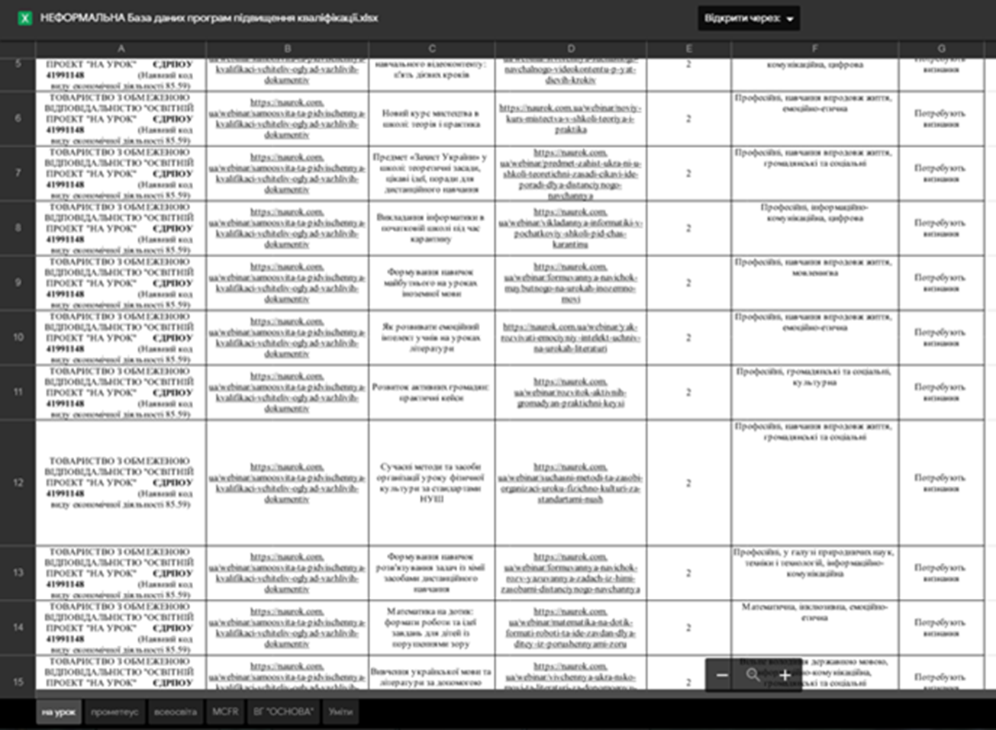

Slide 47
2
Нормативно-правова база
3
Організація роботи

Slide 48
Неформальні зустрічі учасників професійних спільнот мають відбуватися регулярно.
Учасники професійної спільноти мають долучатися до розроблення плану зустрічей.
Координацію і модерування зустрічей здійснює консультант Центру.
Періодичність зустрічей та їхня тривалість має бути комфортною та необтяжливою для учасників спільноти.
Час і місце проведення зустрічей має бути комфортним для усіх учасників.
Колеги підтримують одне одного, спираючись на спільно здобутий досвід, надаючи й отримуючи якісний зворотний зв’язок.
Професійна спільнота дозволяє всім учасникам задовольнити потреби у професійному зростанні, здобути глибше розуміння власної практики в рамках Професійного стандарту, визначити компетентності, що потрібно розвивати.
Кожен учасник спільноти має можливість вільно висловити свою думку, звернутися за допомогою до інших колег та поділитися своїм досвідом.
Під час зустрічей розглядаються питання актуальні для всіх учасників професійної спільноти, шляхом опрацювання конкретних компетентностей, здатностей, знань, умінь.

Slide 49
ДЯКУЮ ЗА УВАГУ.

